Slide 1




TRƯỜNG MẪU GIÁO HOA SỮA
Chủ đề:
NGHỀ NGHIỆP
Đề tài: Thơ “Chiếc cầu mới”
Độ tuổi: 4 - 5 tuổi
Giáo viên: Nguyễn Thị Liên Hương

Slide 2
Ổn định, giới thiệu

Slide 3

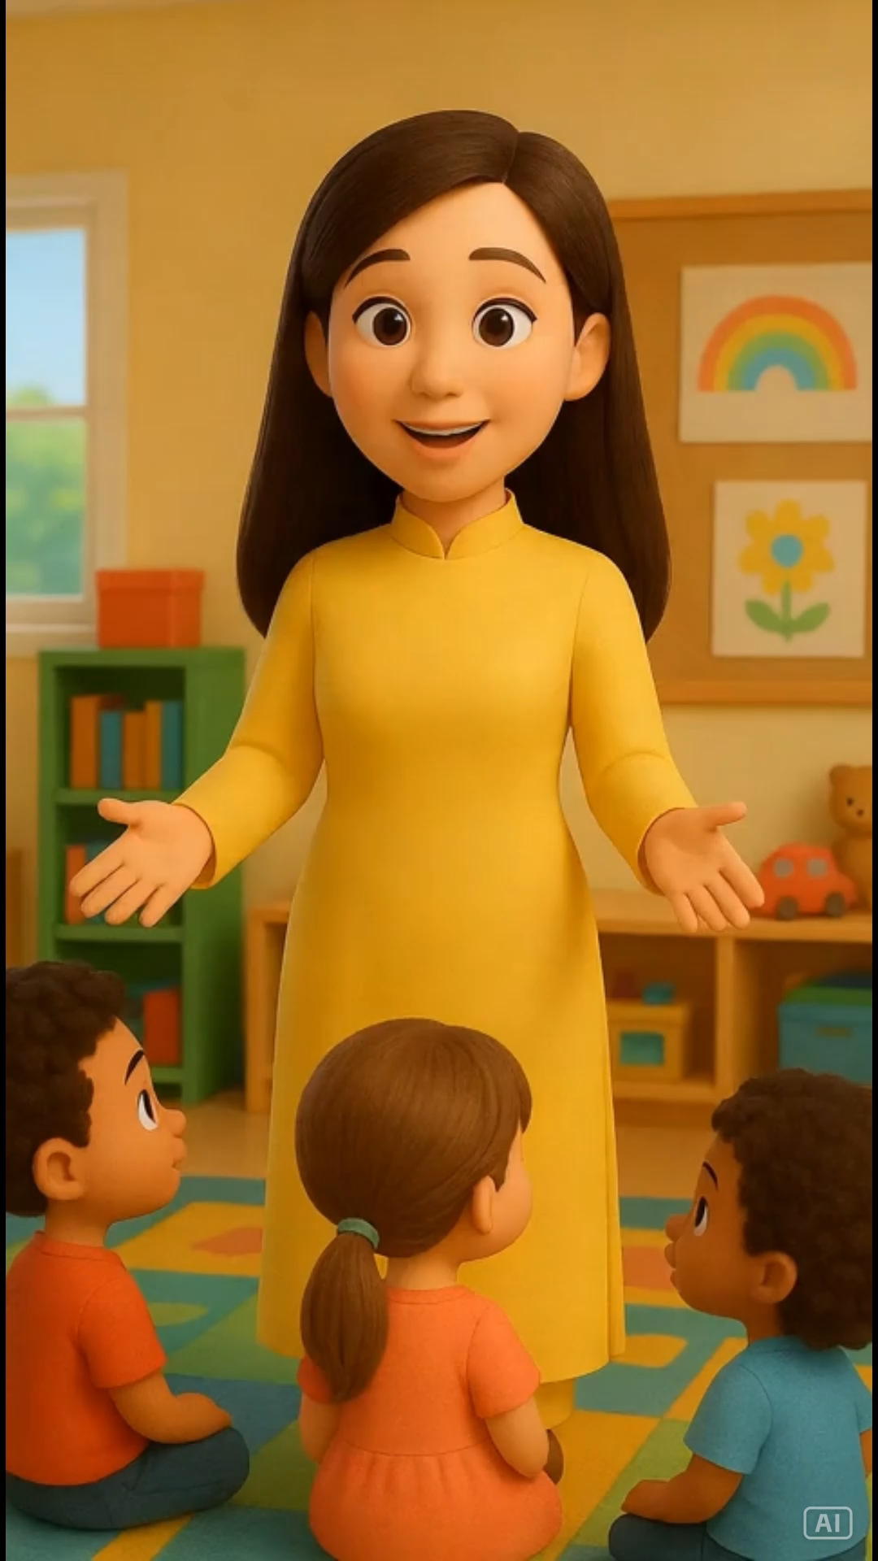

Slide 4
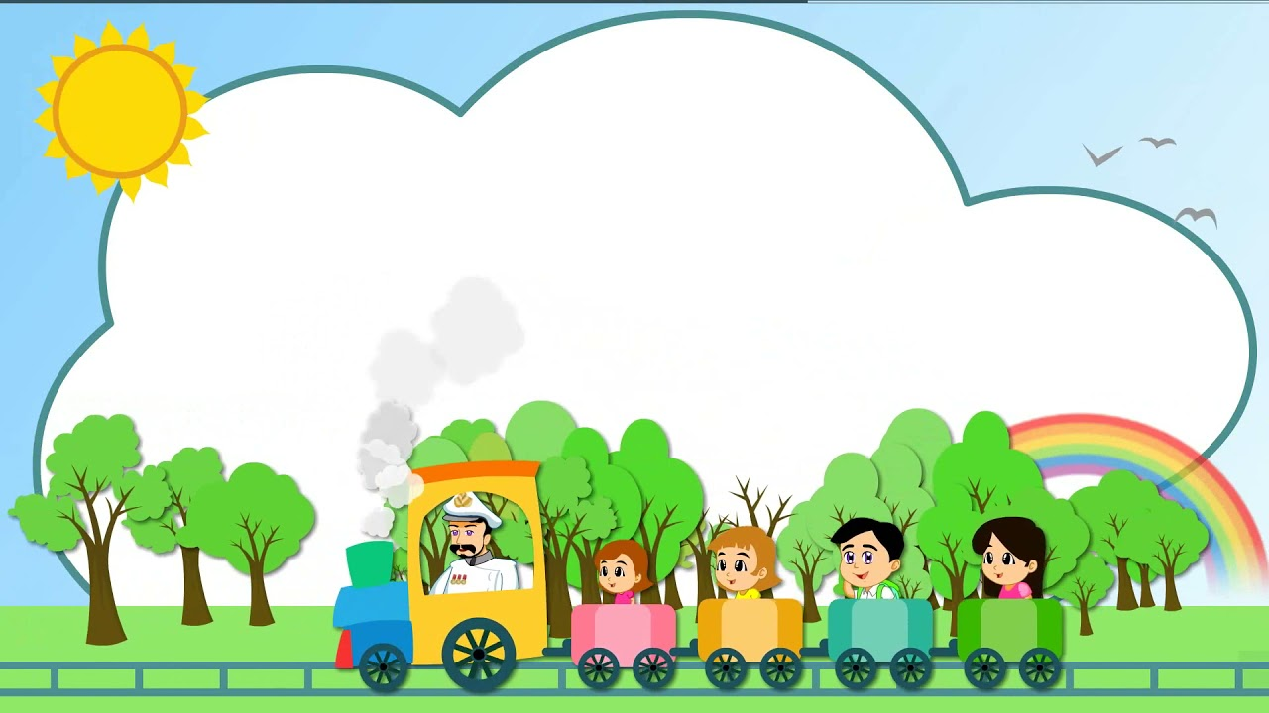
Hoạt động 1: Cô đọc thơ

Slide 5
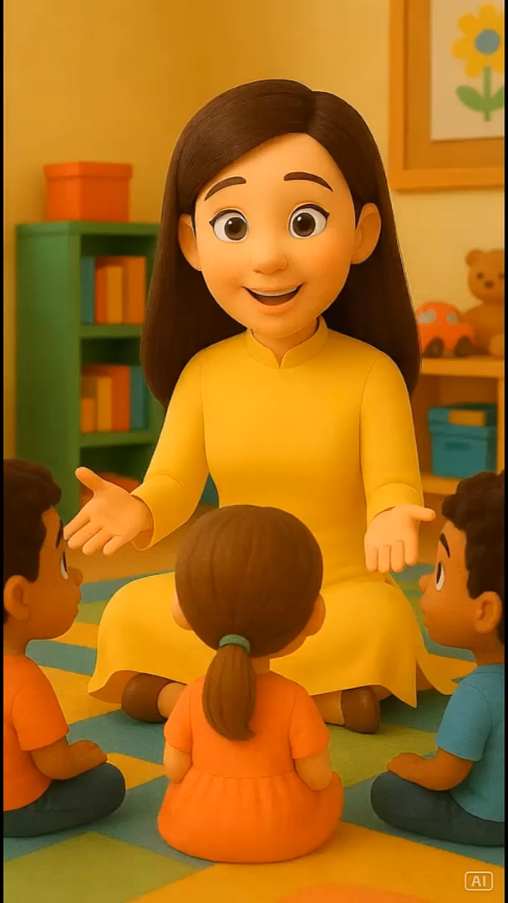

Slide 6


Slide 7

Hoạt động 2: Đµm tho¹i
- Cô vừa đọc các con nghe bài thơ gì?
- Bài thơ của tác giả nào?
- Trong bài thơ, chiếc cầu mới được bắc ở đâu vậy các con?
- Khi chiếc cầu mới được dựng lên, ai là người được đi qua cầu hằng ngày?
- Các con nghe thấy những âm thanh nào khi tàu xe chạy qua cầu?
- Mọi người cảm thấy thế nào khi nhìn thấy chiếc cầu mới?
- Theo các con, nhờ ai mà chiếc cầu đẹp và chắc chắn được dựng lên?

Slide 8

Bài Thơ:
CHIẾC CẦU MỚI
Thái Hoàng Linh

Slide 9

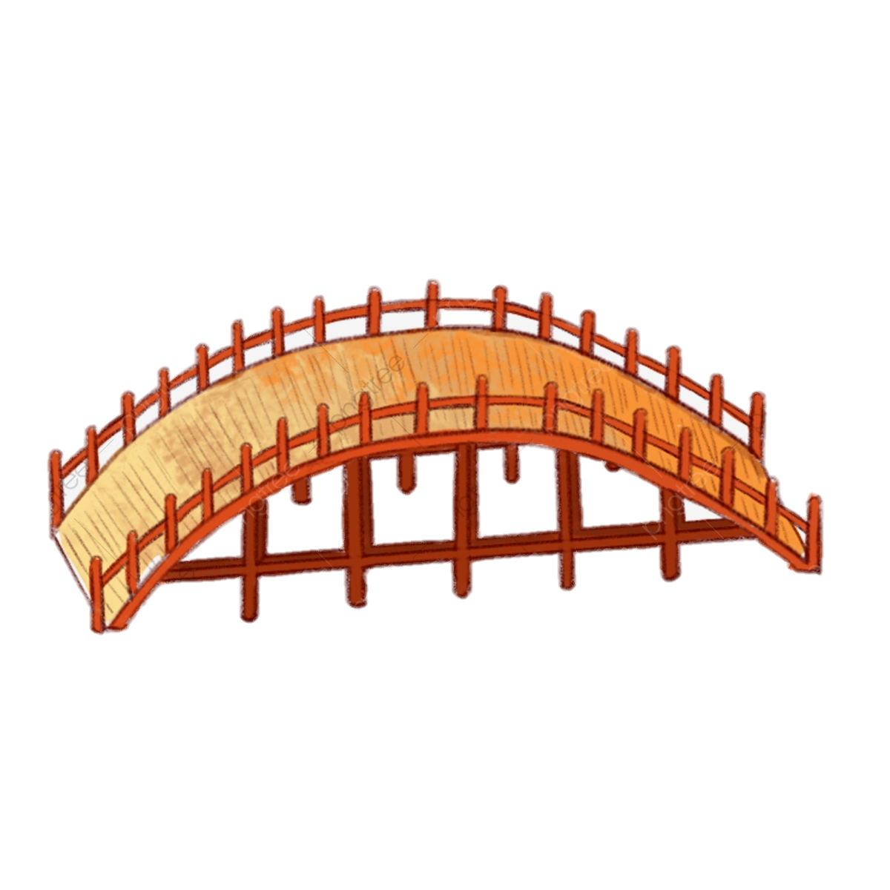
Chiếc cầu mới được xây dựng ở đâu?

Slide 10
Trên dòng sông trắng
Cầu mới dựng lên

Slide 11


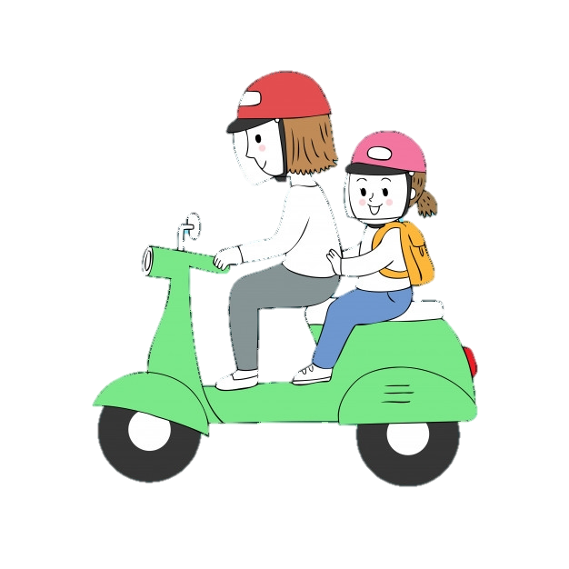


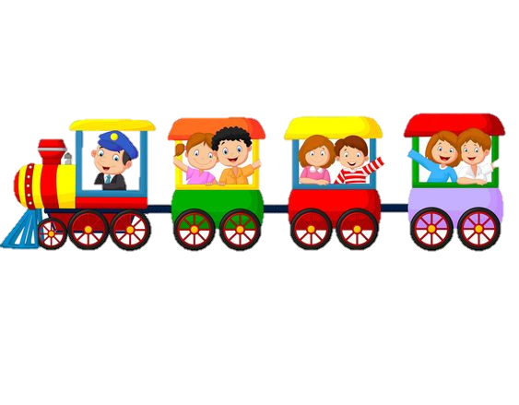





Nhân dân đi bên
Tàu xe chạy giữa

Slide 12

Tu tu xe lửa
Xình xịch qua cầu
Khách ngồi trên tàu
Đoàn người đi bộ

Slide 13

Cùng cười hớn hở
Nhìn chiếc cầu dài

Slide 14

Khi nhìn chiếc cầu dài mọi người đã khen ngợi ai?

Slide 15

Tấm tắc khen tài
Công nhân xây dựng

Slide 16
Hoạt động 3:
Cháu đọc thơ

Slide 17

CẢ LỚP ĐỌC THƠ

Slide 18

CÁC TỔ CÙNG ĐỌC THƠ NÀO

Slide 19

CÁC NHÓM CÙNG ĐỌC THƠ NÀO

Slide 20

Bé đọc thơ

Slide 21

Xin cảm ơn các cô!
Hát bài
“Chiếc cầu mới bắc qua sông”

Slide 22

XIN KÍNH CHÚC CÁC CÔ VÀ CÁC CON MẠNH KHỎE, HẠNH PHÚC!
Notes:
- Chương trình “Bé yêu thơ” đến đây xin được kết thúc, xin chào và hẹn gặp lại.

